Slide 1


Aeronáutica Civil
«Centro de Estudios Aeronáuticos»
(CEA)
Tema de la clase:
CNS / ATM Y FUNDAMENTOS DEL SISTEMA DE VIGILANCIA
Docente: Ing. Marco Tulio Teran

Slide 2


Introducción
Radar en la aviación comercial
Las aeronaves deben informar de su posición a intervalos regulares.
El espacio aéreo se divide en regiones FIR (Flight Information Region)
Espacio aéreo controlado – Espacio con servicio.
La mayor parte de las rutas aéreas están cubiertas por radares.
Serie de problemas intervienen en las comunicaciones.
Físicos.
Técnicos.
Tecnología de radares ha estado difundiéndose en todos los aspectos de navegación.

Slide 3
Introducción
Radar en la aviación comercial
El Controlador de tráfico - dirigir el tránsito de aeronaves en el espacio aéreo y en los aeropuertos, de modo seguro, ordenado y rápido.

Slide 4
Introducción
Transmisión de datos pasobanda
Meta: Transmisión de un mensaje utilizando una onda electromágnetica
Canal pasabanda de interés – enlace de radios microondas, canal de comunicación satelital o similares
Solución: Utilización de métodos de modulación digital.

Slide 5

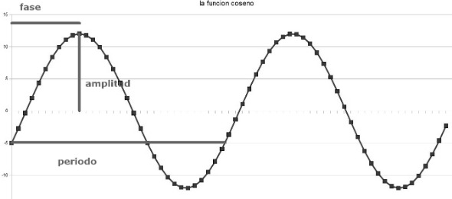
Introducción
Transmisión de datos pasobanda
Modulación digital: Conmutación (llaveo) de los radio-parámetros de la señal portadora
Amplitud - A
Frecuencia - f_{c}
Fase - ϕ

Slide 6
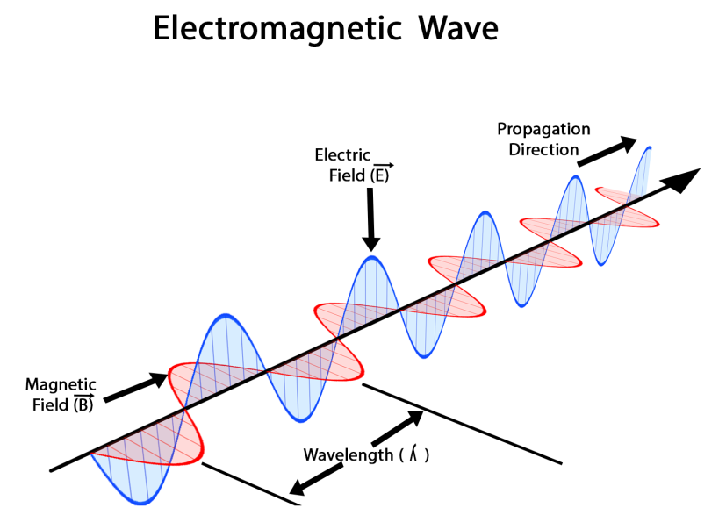

Slide 7
Sistemas de radar
Fundamentos
Se puede medir el alcance, o la distancia, con base en las propiedades de la energía electromagnética radiada
Esta energía normalmente viaja a través del espacio en línea recta, a velocidad constante y con variaciones mínimas ocasionadas por fenómenos atmosféricos y condiciones meteorológicas, que se detallarán más adelante; sin embargo en este punto se ignorarán temporalmente para efecto del cálculo de la distancia.
La energía electromagnética viaja a través del aire a aproximadamente la velocidad de la luz,
300 000 kilómetros por segundo o
186 000 millas terrestres por segundo o
162 000 millas náuticas por segundo.

Slide 8
Sistemas de radar
Fundamentos
Las ondas electromagnéticas se reflejan sobre superficies conductoras; por lo tanto, si las ondas reflejadas retornan al punto de emisión de las ondas se puede inferir que se encuentra un obstáculo en la trayectoria de propagación.

Slide 9
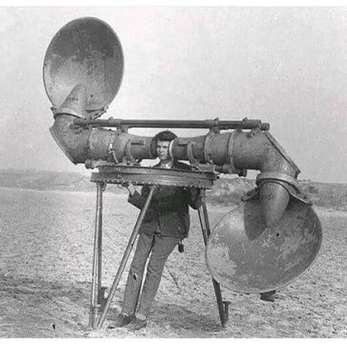

Slide 10
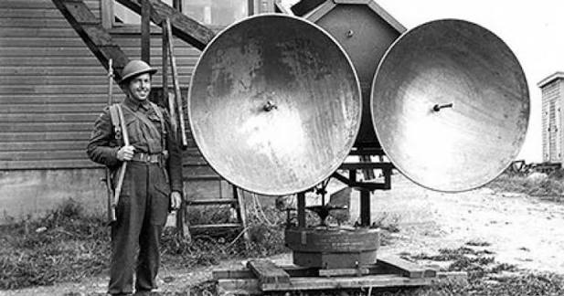

Slide 11
Sistemas de radar
Principios de funcionamiento
El principio electrónico de base para el funcionamiento del radar es muy similar al de la reflexión de ondas sonoras.
El radar emplea pulsos de energía electromagnética en una forma similar. La energía de radiofrecuencia (RF) se transmite hacia y se refleja desde un objeto reflector. Una pequeña fracción de la energía reflejada, denominada ECO como en el caso de las ondas sonoras, retorna al equipo radar. Los equipos radar analizan el eco para determinar la dirección y distancia del objeto reflector.
RAdio Detecting And Ranging

Slide 12
Sistemas de radar
Principios de funcionamiento
RAdio Detecting And Ranging
Todos los blancos producen reflexiones difusas, es decir que reflejan energía en varias direcciones. La señal reflejada también se denomina dispersión.
El término con que se conoce la señal que se refleja en la dirección exactamente opuesta a la de la señal incidente es Backscatter (dispersión de retorno).

Slide 13
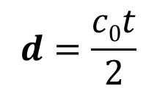
Sistemas de radar
Determinación de Distancia
La distancia se determina usando como referencias el tiempo en que la señal de alta frecuencia transmitida golpea el objetivo y la constante de propagación c0 (velocidad de la luz). Una forma de medir la distancia entre el radar y un objeto es transmitir un pequeño pulso electromagnético y medir el tiempo que tarda el eco en volver.
La distancia de un objetivo desde el radar se conoce como alcance inclinado (Slant Range).
El alcance inclinado (slant range) es la distancia del radar hacia cada blanco medido perpendicular a la línea del vuelo.
Mientras el alcance terrestre es la distancia horizontal entre el emisor y su objetivo y su cálculo requiere el conocimiento de la elevación del objetivo.
$$d=\frac{c0t}{2}$$
d – distancia de alcance inclinado (Slant Range)
P_{T} – velocidad de propagación de la luz
t – ttiempo de propagación (viaje) de la señal

Slide 14
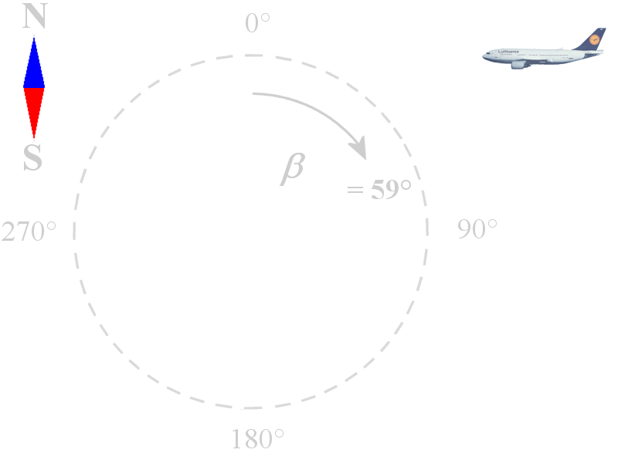
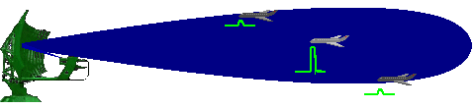
Sistemas de radar
Determinación de Distancia
Alcance máximo

Slide 15
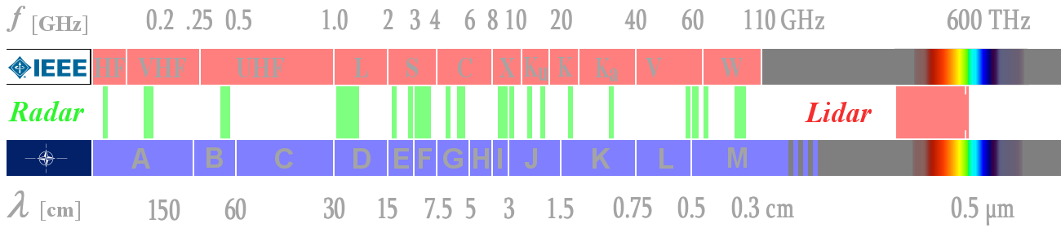
Sistemas de Radar
Ondas y Rangos de Frecuencia
El espectro de las ondas electro-magnéticas es el camino en el dominio de la frecuencia por donde viajan las señales.
Esta extensa y completa gama es subdivida en subgrupos para tener en cuenta las propiedades físicas de las ondas que lo componen.

Slide 16
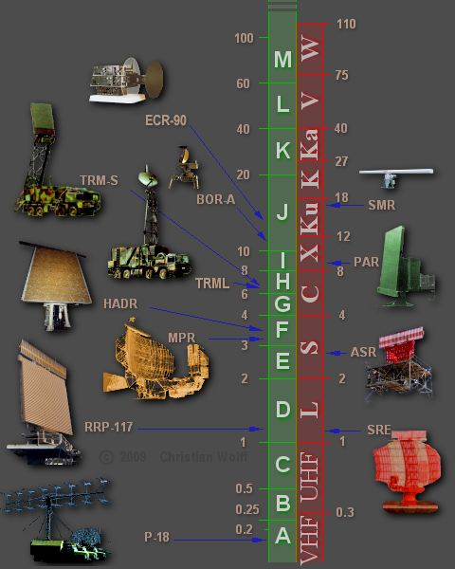
Sistemas de Radar
Ondas y Rangos de Frecuencia

Slide 17
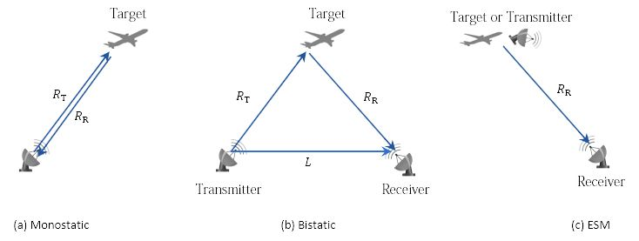

Slide 18
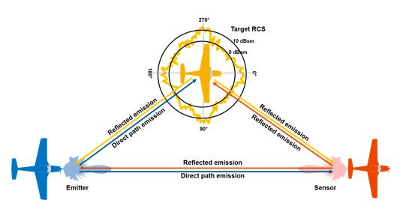

Slide 19
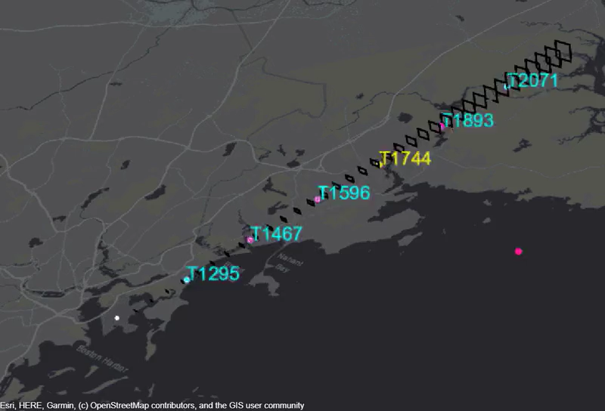

Slide 20
Sistemas de Radar
Diagrama de bloques funcional

Slide 21
Sistemas de Radar
Diagrama de bloques funcional
Radar Primario (PSR) – Primary Survelliance Radar.
Radar secundario (SSR) – Secondary Survelliance Radar.

Slide 22
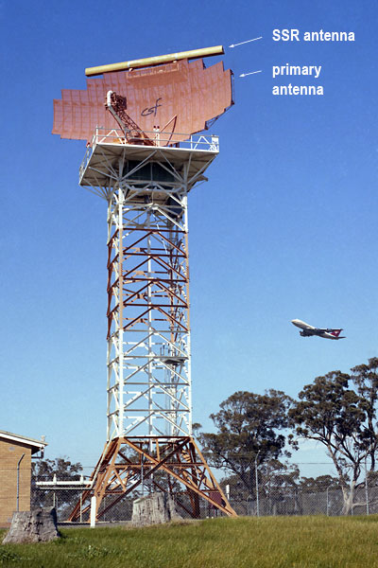
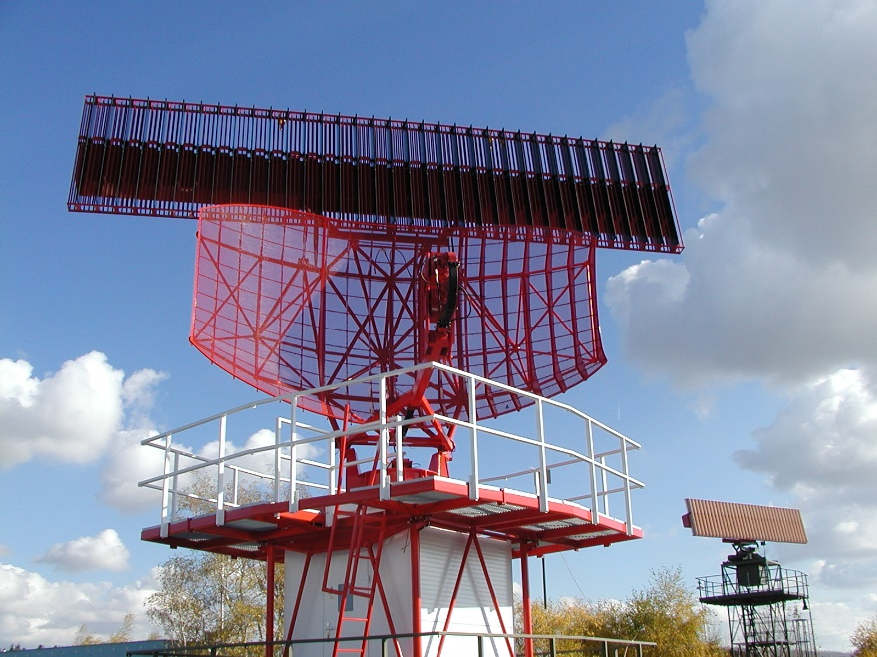
Tipos de radar
Radar primario y secundario
Radar Primario (PSR) – Primary Survelliance Radar.
Radar secundario (SSR) – Secondary Survelliance Radar.

Slide 23
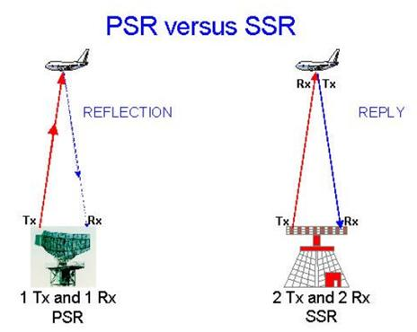
Tipos de radar
Radar primario y secundario
Radar Primario (PSR) – Primary Survelliance Radar.
Radar secundario (SSR) – Secondary Survelliance Radar.

Slide 24
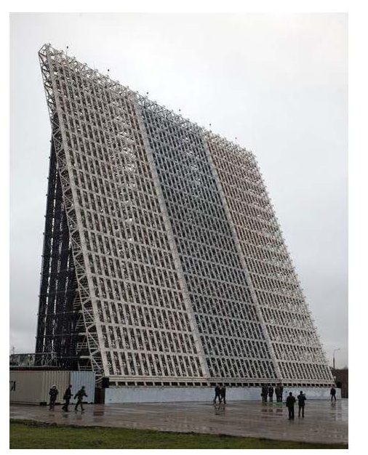
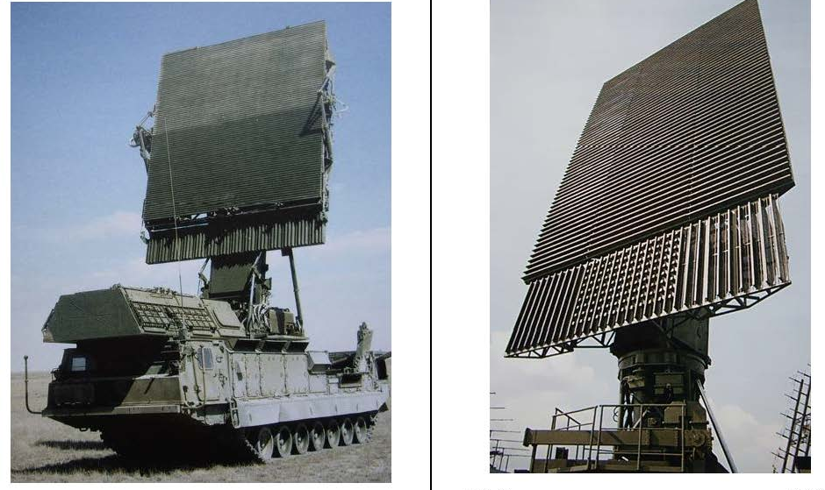
Radar Primario (PSR)
Primary Surveillance Radar
Equipos de radar clásicos que detectan las aeronaves mediante la utilización de pulsos de energía electromagnética que al golpear a las aeronaves generan un eco de respuesta hacia la estación sensora.
BLANCO (aeronave) es un objeto pasivo – solo presenta una superficie de reflexión
Desventaja – no permite una identificación inmediata de la aeronave en contacto radar

Slide 25
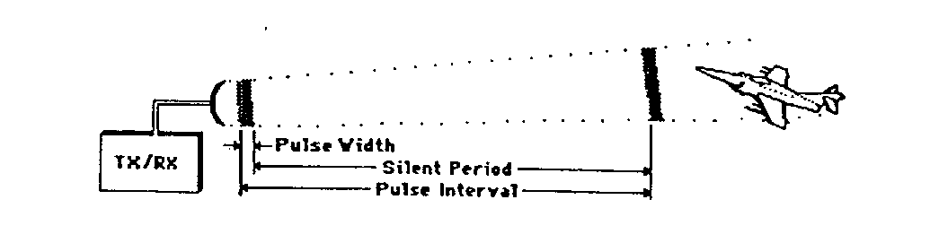
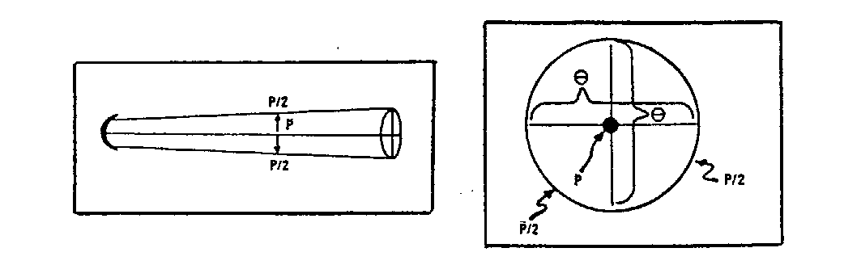

Slide 26



Slide 27
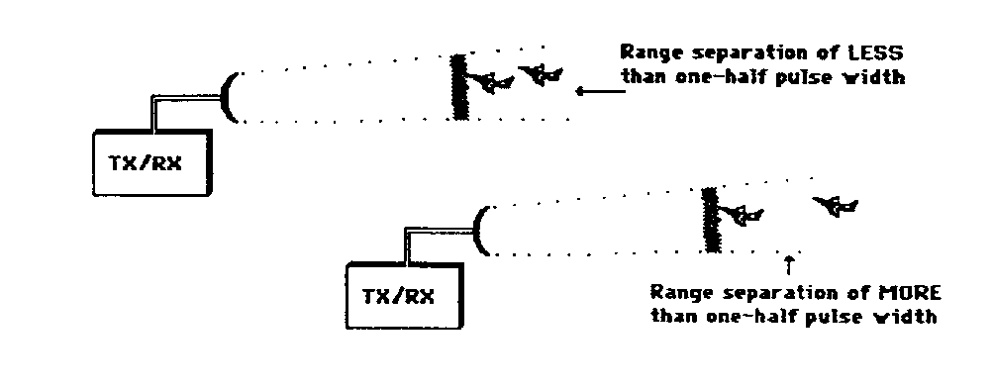

Slide 28
Radar Secundario (SSR)
Secondary Surveillance Radar
Permite una inmediata identificación de la aeronave en contacto radar. Con tal motivo se desarrolló la técnica fundamentada en un dialogo entre los equipos de la estación y un equipo especializado a bordo de la aeronave, denominado RESPONDEDOR.
Diálogo codificado, entre la estación de RADAR SSR y el TRANSPONDER en cada aeronave permite:
Preguntar identificación,
Preguntar altura de vuelo de la aeronave

Slide 29
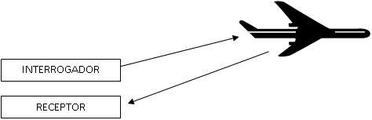
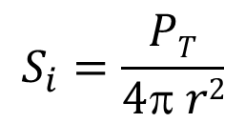
Radar Secundario (SSR)
Secondary Surveillance Radar
Vapacidad de poder recibir directamente de la aeronave mensajes de emergencia, fallas de comunicaciones o interferencia ilícita. Por último otra gran ventaja está en que la aeronave puede, a solicitud del controlador, accionar por un breve período de tiempo un pulso especial de identificación SPI.
El radiador isotrópico
$$S_{i}=\frac{PT}{4π r2}$$
S_{i} - densidad de potencia isotrópica, en W/m².
P_{T} - potencia radiada o transmitida, en W.
r - distancia radial desde el radiador, en m.

Slide 30
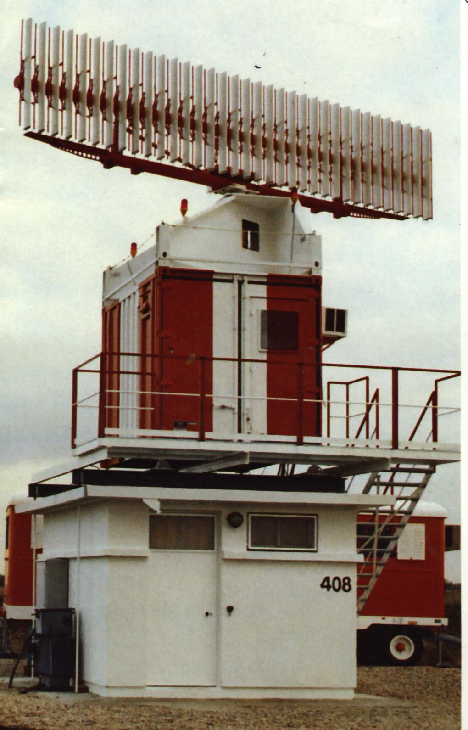
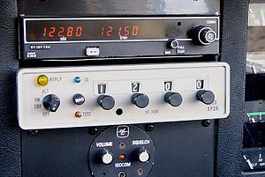
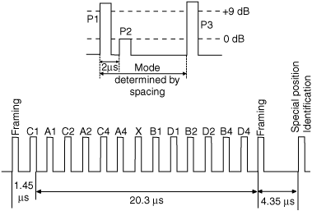
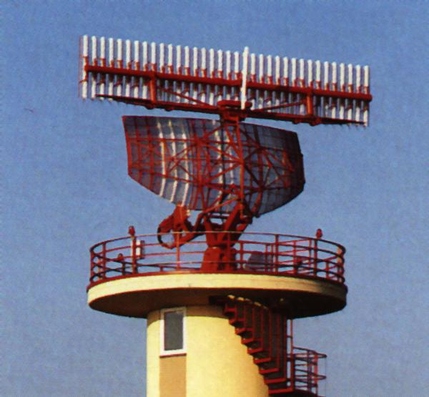
Radar Secundario (SSR)
Secondary Surveillance Radar
Los principales parámetros que proporciona el sistema de radar secundario son los siguientes:
RANGO
AZIMUT
IDENTIFICACIÓN
VELOCIDAD
ALTURA
PROCEDENCIA
DESTINO
TIPO DE AERONAVE

Slide 31


Slide 32
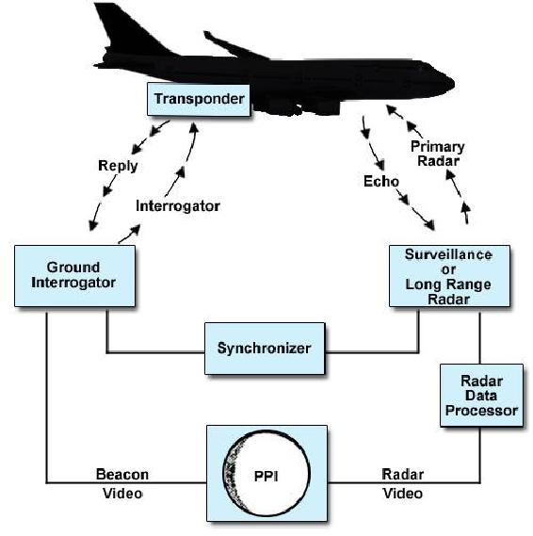

Slide 33
Radar Secundario (SSR)
Secondary Surveillance Radar

Slide 34
Técnicas SSR
Técnica de impulsos
Los sistemas de radar funcionan según dos técnicas como son:
La técnica de impulsos
La técnica de onda continua
Esta técnica implica la transmisión de energía en descargas muy breves. Cada descarga consiste de un impulso de radiofrecuencia con unos microsegundos de duración y con una potencia adecuada al propósito de detección.

Slide 35
Técnicas SSR
Técnica de impulsos
Dialogo codificado, entre la estación de RADAR SSR y el TRANSPONDER en cada aeronave permite:
Preguntar identificación,
Preguntar altura de vuelo de la aeronave
Usada en los sistemas de radar implementados con fines de Control de Tránsito Aéreo (primario y secundario).

Slide 36
Modos del SSR
Modo S
Sistema de comunicaciones y vigilancia independiente cooperativa, que utiliza la técnica del monoimpulso, común en el SSR existente modificándola mediante la adición de la característica de interrogación selectiva.
En el SSR Modos A y C, cada aeronave que se encuentra dentro de la cobertura del radar secundario recibe y responde a cada interrogación.
En el Modo S la capacidad de seleccionar las aeronaves impide que se produzca una interrogación indiscriminada y un exceso de respuestas.
Para su funcionamiento a efectos de vigilancia, el Modo S realiza una primera interrogación por aeronave por cada barrido de la antena, repitiéndola sucesivas veces si no se recibe una respuesta valida.
Para adquirir nuevas aeronaves, el Modo S envía una llamada general a todas las aeronaves que en ese momento se encuentran dentro de la zona de cobertura. De esta forma se logra que las aeronaves, que todavía no han sido interrogadas, respondan a dichas interrogaciones con una respuesta general, cuyo contenido incluirá la dirección exclusiva de la aeronave.
A partir de aquí las nuevas aeronaves, que ya han sido incluidas en el proceso, pueden ser interrogadas individualmente

Slide 37
Modos del SSR
Modo S
Modo S permite la identificación de la aeronave y su posición en tres dimensiones, mientras reducen el número de interrogaciones necesarias.

Slide 38
Interrogación del SSR
Modo S
El radar secundario realiza una primera interrogación por aeronave por cada barrido de antena (por cada giro de antena).
Este proceso de interrogación se realiza por medio de tres pulsos los cuales se modulan en la onda portadora estos pulsos son P1, P2 y P3 los cuales tienen las funciones de generar el Modo de interrogación y suprimir interrogaciones aleatorias.
Para definir el Modo de interrogación se fija un intervalo de tiempo T1 entre los pulsos P1 y P3, el pulso P2 se emite entre P1 Y P3 para realizar la supresión de interrogaciones por lóbulos laterales.

Slide 39
Extractor de video
Procesamiento Radar
La información proporcionada por el receptor puede ser visualizada directamente en las unidades de visualización sin embargo tal visualización no corresponde a las necesidades de control de tránsito aéreo ya que es necesario presentar la información clara y completa.
El papel del extractor de video es efectuar en tiempo real el análisis de la información radar y para ello se diseñan equipos especiales o se utilizan computadoras de propósito general con programas especiales para analizar la información radar.

Slide 40
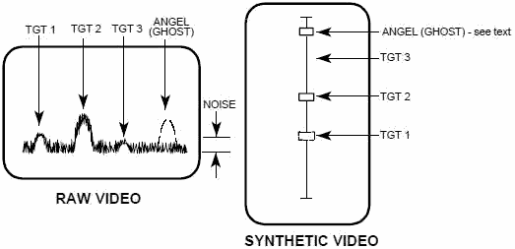

Slide 41
Extractor de video
Procesamiento Radar
Funciones principales que realiza el extractor de video:
Checa el período entre F1 y F2.
Checa el ancho de los pulsos
La presencia o ausencia de lo pulsos A1, A2, A4, B1, B2, B4, C1, C2, C4, D1, D2 y D4.
Revisa que el espacio X no este presente.
Checa sí esta presente el pulso S.P.I. (Special Position Indication).
Calcula el rango.
Calcula el azimut.
Revisa si hay códigos de emergencia.
Realiza conversión de coordenadas.
Adapta el mensaje al tipo de línea de transmisión.

Slide 42
Procesamiento de datos
Procesamiento Radar
El equipo de procesamiento esta compuesto generalmente por computadoras de propósito general o propósito específico. Cuando las computadoras son de propósito general, son programadas para realizar funciones específicas exclusivas para procesar la información del radar.
Checa el código
Realizar cambio de código
Calcular velocidad
Calcular altura
Generar vector de posición
Agregar videomapas
Agregar planes de vuelo
Proporcionar alarmas de conflicto

Slide 43
Visualización
Presentación Radar
Las pantallas más utilizadas son las PPI, Plan Position Indicator.
Dan información de azimuth y distancia.
El tamaño del eco presentado no corresponde con el tamaño del blanco.

Slide 44
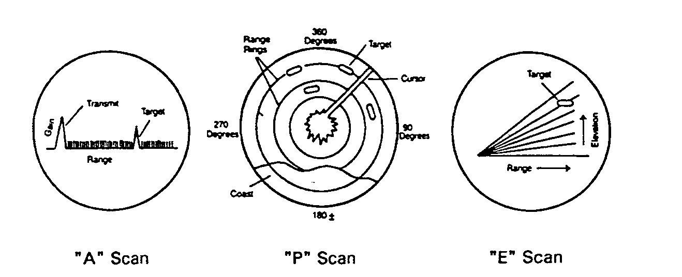

Slide 45
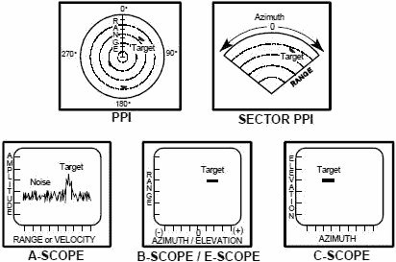

Slide 46
Visualización
Presentación Radar
El tamaño del blanco depende del ancho del haz y longitud del impulso.
• Para mejorar la interpretación, se añade información.
• Para mejorar la presentación se utiliza un circuito electrónico

Slide 47
Visualización
Presentación Radar
Moving Target Indicator (MTI)
Los receptores radar incorporan circuitos electrónicos para descartar retornos de blancos fijos (terreno, nubes, edificios...) que enmascararían los retornos de la aeronaves
También eliminan los blancos falsos causados por los llamados “second trace returns”, causados objetos situados más allá del alcance máximo no ambiguo. Este efecto se corrige cambiando la PRI para pulsos consecutivos

Slide 48
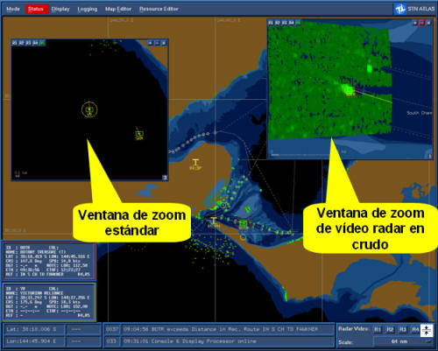
Visualización
Presentación Radar
Procesador de Datos Radar (Radar Track Processor RTP)
Digitalización del video bruto del radar
Detección de blancos radar
Cálculo de su Posición geográfica
Cálculo del rumbo y velocidad del blanco
Transmisión de video bruto digitalizado al CDC

Slide 49
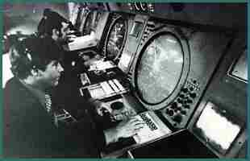
Visualización
Presentación Radar
Plots - contienen información de azimut, distancia y código Modo 3A y/o C (si fuera un plot SSR).
Tracks - información de posicion (X,Y), velocidad, rumbo, y código Modo 3A y C (si fuera un track SSR) requieren que el centro de centro tenga un MRT (Multi Radar Tracking)

Slide 50

Sistema de Vigilancia Dependiente Automática
Automatic dependent surveillance (ADS)
ADS
Tecnología de vigilancia cooperativa en la que un avión determina su posición a través de la navegación por satélite (GNSS) y difunde periódicamente, lo que permite realizar un seguimiento.
La información puede ser recibida por las estaciones terrestres de control de tráfico aéreo (reemplazo para el radar secundario) y por otras aeronaves próximas (conocimiento de la situación y permitir la auto-separación).
Conjunto de dispositivos y procedimientos de vigilancia cooperativa para el control del tráfico aéreo.
Características
El avión determina su posición mediante un sistema de posicionamiento por satélite (GNSS) y por medio del ADS envía periódicamente dicha posición a otras aeronaves próximas y a las estaciones de tierra.
Las medidas de posición se realizan a bordo, con la información de navegación, y posteriormente se envían a los centros de vigilancia.

Slide 51

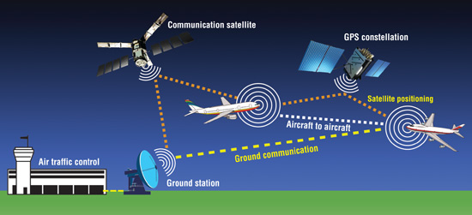
Sistema de Vigilancia Dependiente Automática
Automatic dependent surveillance (ADS)
OACI
Una técnica de vigilancia en la que aeronave suministra automáticamente, mediante enlace de datos, información obtenida a partir de los sistemas embarcados de posicionamiento y navegación, incluidas la identificación de la aeronave, posición 4-D y cualquier otra información adicional que sea necesaria.

Slide 52
Sistema de Vigilancia Dependiente Automática
Servicios del ADS
Servicios:
Vigilancia basada en tierra
Vigilancia de aeronaves en vuelo por sistemas terrestres (función convencional del ATC) – complemento a técnicas convencionales (radar o los informes voz).
Vigilancia del entorno
Tareas de vigilancia llevadas a cabo desde la propia aeronave
Presentar a la tripulación directamente la información de vigilancia (mejor percepción en la cabina del estado del tráfico).
Vigilancia en el aeródromo
Desplazamiento de vehículos en el aeródromo.

Slide 53

ADS-B
Automatic dependent surveillance - Broadcast
ADS-B
De acuerdo al Documento 9924 AN/474 Manual de Vigilancia Aeronáutica, el ADS-B viene a ser la radiodifusión por una aeronave de su posición (latitud y longitud), altitud, velocidad, identificación de aeronave y otras informaciónes obtenidas de los sistemas de a bordo. Todos los mensajes de posición ADS-B comprenden una indicación de la calidad de los datos lo que permite a los usuarios determinar si los datos son suficientemente buenos como para apoyar la función prevista.
ADS-B es una tecnología relativamente nueva en fase de desarrollo
El sistema ADS-B es una solución llave en mano, sumamente flexible y de alto rendimiento, que permite diferentes configuraciones para satisfacer los requisitos del cliente.

Slide 54
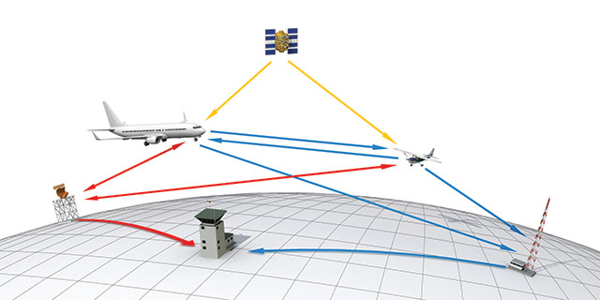
ADS-B
Automatic dependent surveillance - Broadcast
Automatic (Automático) - No requiere ningún piloto o entrada externa (interrogación). Esta siempre activa.
Dependent (Dependiente) - Depende de los datos del sistema de navegación de la aeronave (posición exacta y datos de velocidad).
Surveillance (Vigilancia) - Proporciona posición de la aeronave, la altitud, la velocidad y otros datos de vigilancia a las instalaciones que requieren la información.
Broadcast - La información se difunde continuamente para el monitoreo de las estaciones de tierra debidamente equipados o aeronaves. La información se transmite a cualquier otra aeronave equipada y a las estaciones terrestres y satélites de comunicación.

Slide 55
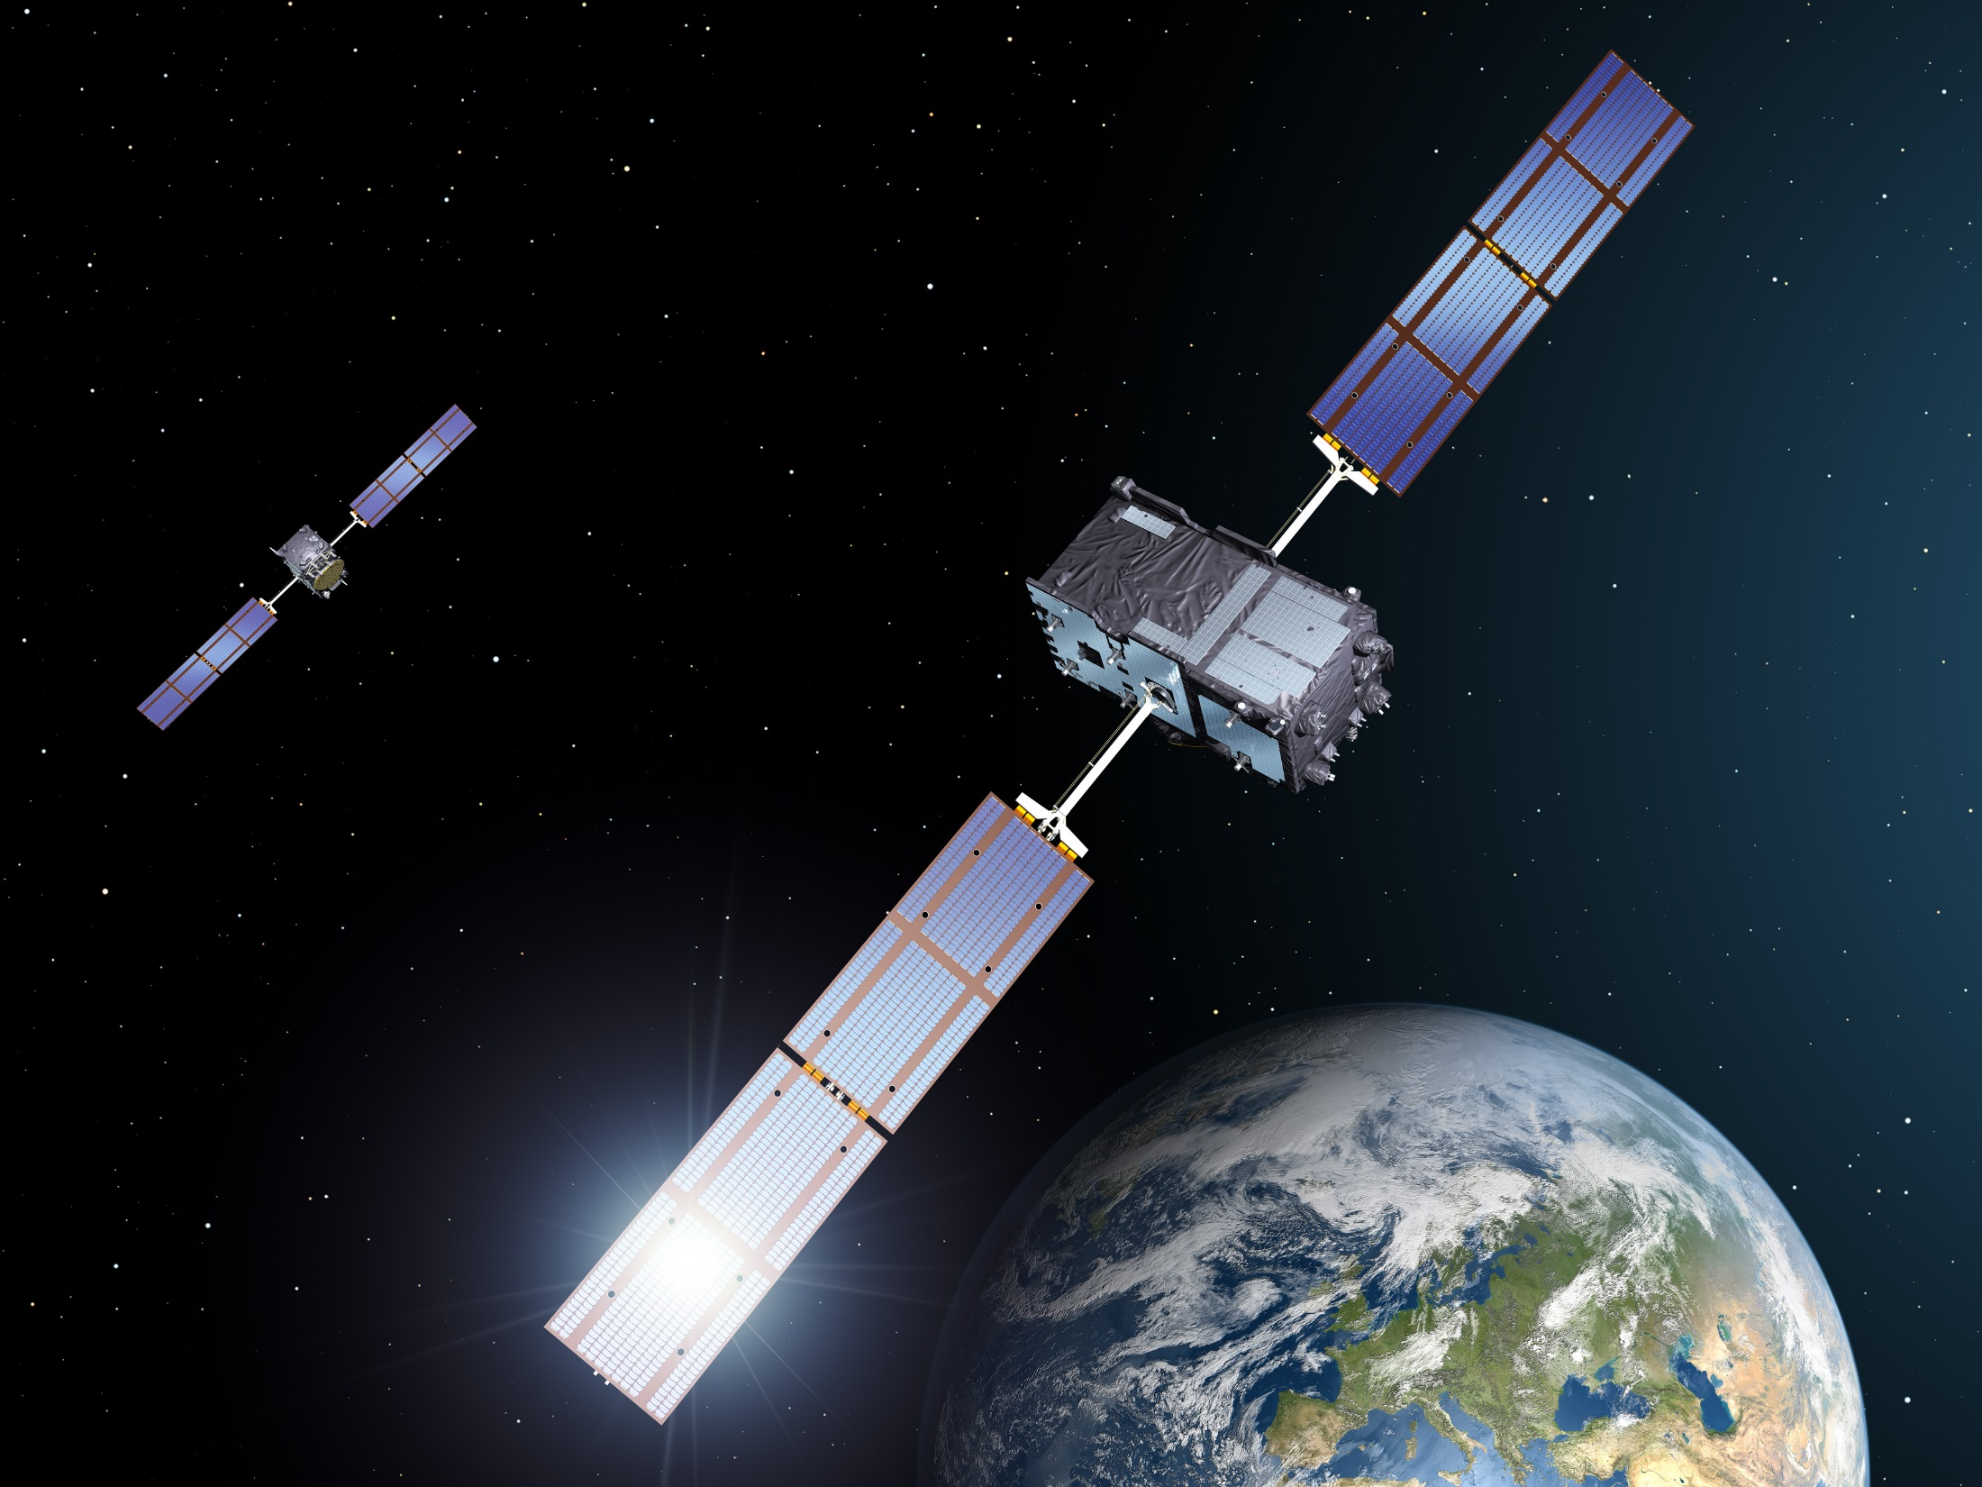
Gracias por su atención!

